Slide 1
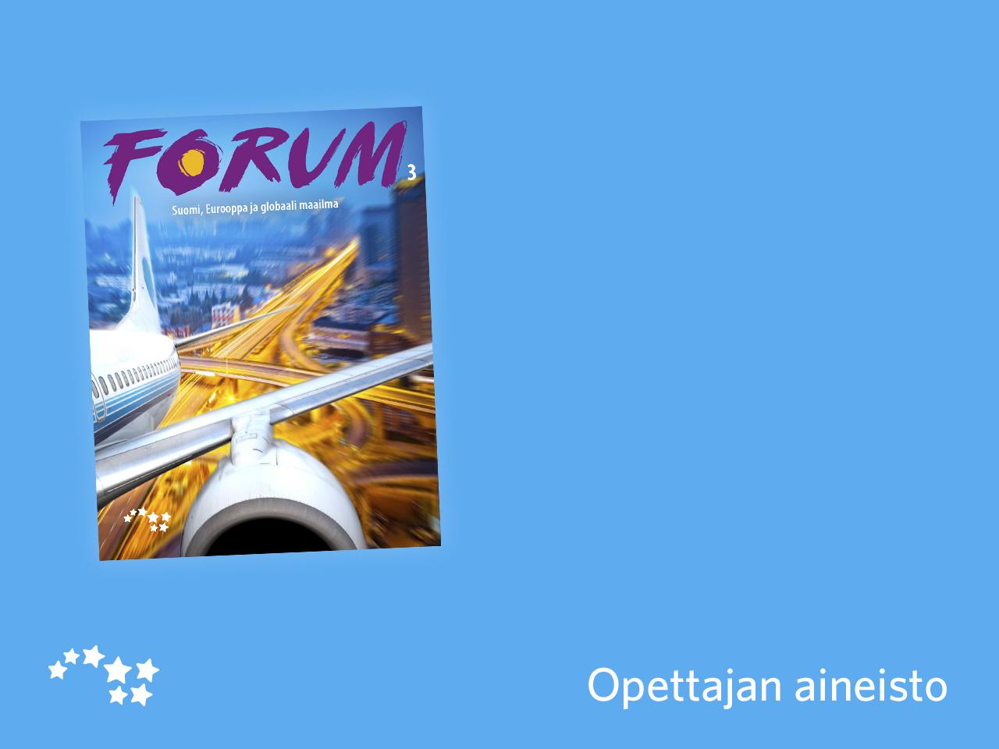
Luku x
Luvun otsikko
Luku 13
Maailmantalous muutoksessa

Slide 2
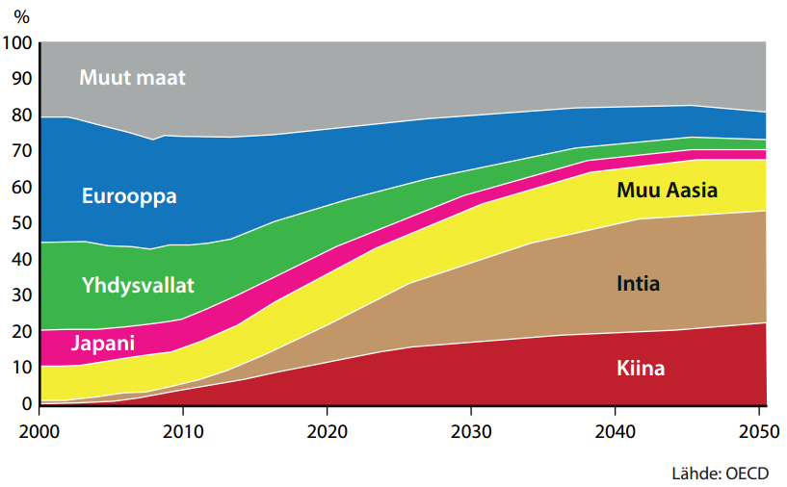
Mitä tietoja kuvio antaa keskiluokan kulutuksesta?

Slide 3
Kuvio on suhteellinen: se kertoo kulutuksen jakautumisen, mutta ei sen määrää.

Slide 4
Suuri osa kuviosta on summittaista ennustamista tulevaisuudesta.

Slide 5
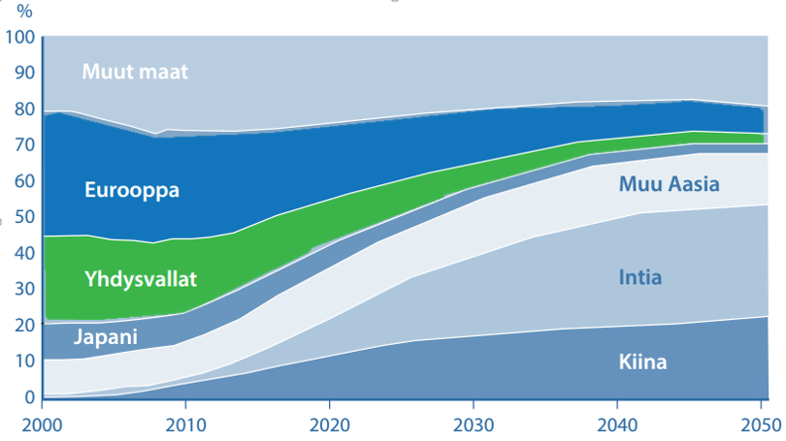
2000-luvun alussa Euroopan ja Yhdysvaltojen keskiluokka kulutti yli puolet maailman keskiluokan kokonaiskulutuksesta.

Slide 6
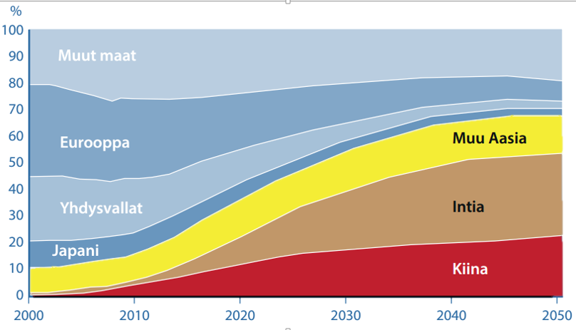
Vuonna 2050 Kiinan, Intian ja muun Aasian keskiluokka kuluttaa yli puolet maailman keskiluokan kokonaiskulutuksesta. Näissä maissa myös väestö kasvaa voimakkaasti.

Slide 7
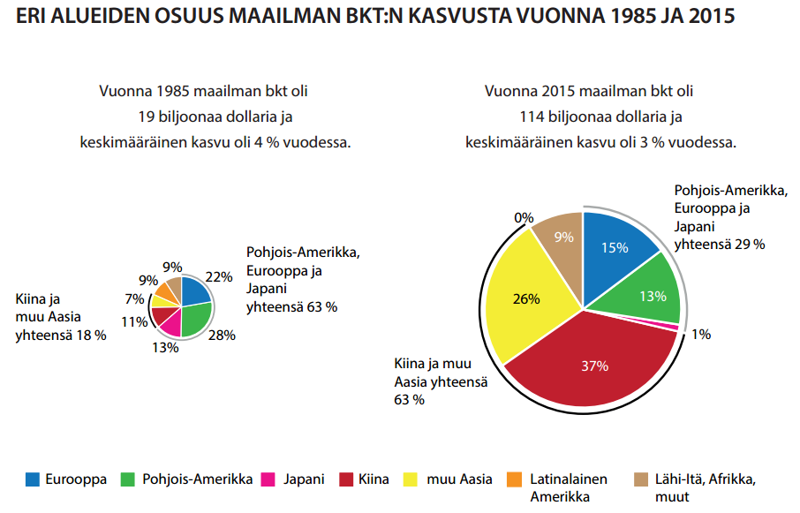
Muutosta selittää kehittyvien maiden nopea talouskasvu.

Slide 8
Keskiluokan kulutus tulee luultavasti kasvamaan myös Euroopassa ja Yhdysvalloissa, mutta sitä ei voi päätellä kuviosta.

